Slide 1
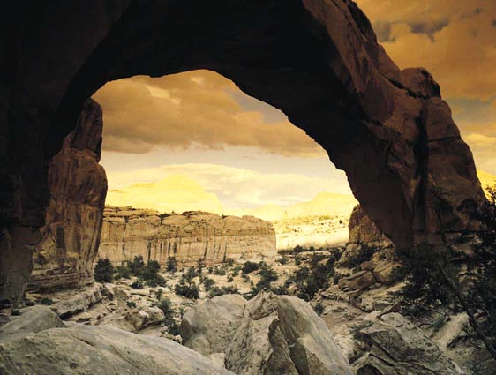

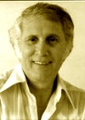
Quem sabe
Francisco Petrônio
Composição: Antonio Carlos Gomes
Formatação: acnnassifslides - 2013
Imagens: Internet

Slide 2
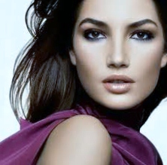
Tão longe, de mim distante
Onde irá, onde irá o teu pensamento ?
Tão longe, de mim distante
Onde irá, onde irá o teu pensamento ?

Slide 3
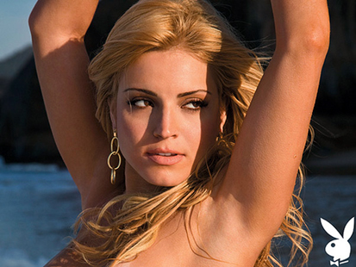
Quisera saber agora
Quisera saber agora
Se esqueceste, se esqueceste
Se esqueceste o juramento.

Slide 4
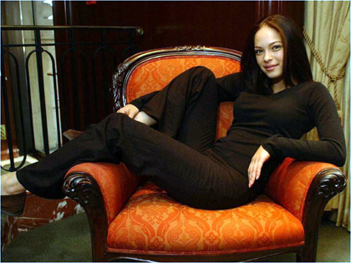
Quem sabe se és constante
Se ainda é meu teu pensamento
Minh’alma toda devora
Na saudade
Da saudade agro tormento...

Slide 5

  Tão longe de mim distante
  Onde irá, onde irá o teu pensamento
Quisera saber agora
Se esqueceste, se esqueceste
o juramento.

Slide 6
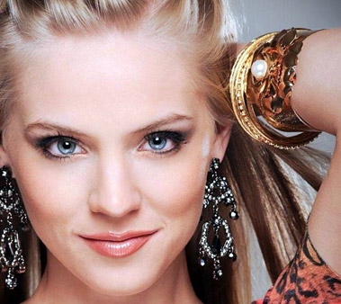
  Quem sabe se és constante
  Se ainda é meu teu pensamento
Minh’alma toda devora
Da saudade
A saudade agro tormento...

Slide 7


Quem sabe ?
Francisco Petrônio
Composição : Antonio Carlos Gomes
Tão longe, de mim distante
Onde irá, onde irá o teu pensamento ?
Tão longe de mim distante
Onde irá, onde irá o teu pensamento ?
Quisera saber agora
Quisera saber agora
Se esqueceste, se esqueceste
Se esqueceste o juramento.
Quem sabe se és constante
Se ainda é meu teu pensamento
Minh'alma toda devora
Na saudade
Da saudade agro tormento...
Tão longe de mim distante
Onde irá, onde irá o teu pensamento ?
Quisera saber agora
Se esqueceste, se esqueceste o juramento.
Quem sabe se és constante
Se ainda é meu teu pensamento
Minh'alma toda devora
Da saudade
A saudade agro tormento...
Nome completo | Francisco Petrone
Também conhecido(a) como | Voz de Veludo do Brasil
Nascimento | 8 de novembro de 1923
Origem | São Paulo
País | Brasil
Data de morte | 19 de Janeiro de2007 (83 anos)
FORMATAÇÃO
Acnnassifslides
19/10/2013
Imagens: Internet

